Slide 1
Lanck人脸识别门禁培训 ----Socket通信/shell/Screen
2019.5.19

Slide 2

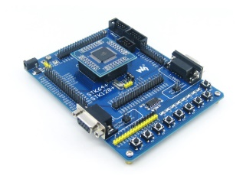

简化通信图
rtsp://172.16.252.137:8554/live1.h264
读取视频流
3
视频流服务器
基于ffserver
http://172.16.252.137:8866
后端服务器
socket:172.16.252.137:8001
转发编码好的视频流
某外部终端下达开锁指令
2
2
2
通知后端读取数据
通知前端是否开锁
4
1
捕获视频
Socket:172.21.40.68:8001
1
开发板

Slide 3
Socket(套接字)
1.网络上的两个程序建立通信连接进行数据交互，这个连接的一端称为一个socket。
2.指Socket编程接口,是对TCP/IP层的封装,提供了基于TCP/IP协议 发送/接收数据的接口。
3.有个比较形象的描述：HTTP是轿车，提供了封装或者显示数据的具体形式；
Socket是发动机，提供了网络通信的能力。
4.socket连接是长连接，理论上客户端和服务端一旦建立连接，则不会主动断掉；但是由于外部不可抗因素可能会是连接断开，通常为了保证稳定 减少占用，可以采用建立短暂连接后主动断开,下次重新建立socket连接。
5.两个计算机之间的交流无非是两个端口之间的数据通信,
应用层协议则是定义具体数据的封装和解析方式

Slide 4

Socket(套接字)
占用随机端口的临时socket每完成一次交互便主动关闭
而监听某端口的socket则长久保留
我们通常将 监听端口的一方称Server
主动请求连接某主机被监听端口的一方称Client
建立临时socket 主动发起连接
随机
端口
监听
8001
建立临时socket 主动发起连接
监听
8001
随机
端口
IP:172.21.40.68
IP:172.21.40.68
双方均 身兼Sever和Client的双重角色

Slide 5
Python Socket
Server
建立socket对象 server=socket.socket()
绑定监听地址和端口 server.bind(tuple(“172.21.21.21”,8080))
设置监听的通道数量 server.listen(100)
等待连接建立…
返回通信方信息与socket对象 client,addr=server.accept()
接收来信 适当调整编码 client.recv(1024).decode(“utf8”)
回信 client.send(b”recive”)
关闭 client.close()
Client
建立socket对象 client=socket.socket()
请求连接建立 client.connect(tuple(“172.16.16.16”,8080))
等待连接建立….
发送消息 client.send(b”hello”)
接收回信适当调整编码 client.recv(1024).decode(“utf8”)
关闭 client.close()

Slide 6
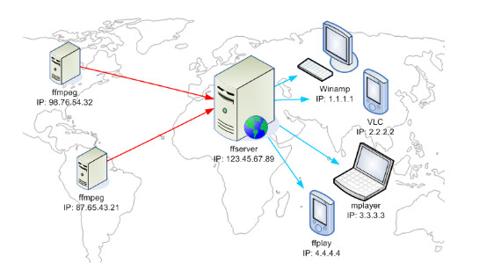
视频流传输
【后端】配置ffserver服务 设置好视频流输入的http接口与输出的rtsp接口
【前端】利用ffmpeg对摄像头内容进行编码后转发
【Other端】利用ffplay 或者可以接受网络串流的媒体播放器 进行解码观看
对视频流传输不熟悉的同学可以在板子上安装ffmpeg后用以下命令转发 再由rtsp地址取得数据即可
转发 ffmpeg -f v4l2 -i /dev/video0 -s 640x480 -r 24 -vcodec libx264 -an http://172.16.252.137:8866/feed1.ffm
取数据地址 rtsp://172.16.252.137:8554/live1.h264
但该传输方案并不是最优的！有能力的同学可自行实践更好的解决方案
详情参考 https://www.cnblogs.com/chay/p/10553787.html

Slide 7
Screen
Screen 是Linux下非常好用的会话窗口管理工具。
以下功能尤为突出:
1.会话多开 在终端模式下的会话窗口多开
2.会话恢复 ssh连接意外断开后保留会话内容
3.窗口共享 多人登陆同一账号切到 同一屏幕 实现操作共享
4.会话保留 常被用来后台运行某些脚本\程序等
相比与&的优势:操作灵活 方便管理 不同用户间相互隔离
安装
$ apt install screen
$ yum install screen
$ pacman –S screen
基础
$ screen –S 名称 创建一个screen
$ exit 退出并杀死当前screen
$ screen –ls 列出当前用户挂载的screen
$ screen –r 名称或编号 恢复某个离线的screen
Ctrl+A D 暂时退出当前screen
Ctrl +D 退出并杀死当前screen
共享屏幕与操作(示例)
(可用于在线修复错误 在线教学 在线合作等)
UserA $ ssh userA@202.201.2.222
$ screen –S share
UserB $ ssh userA@202.201.2.222
$ screen –x share
后台运行某脚本(示例)
$ screen –S Server
$ python3 Server.py
Ctrl+A D

Slide 8
Shell
1.Shell 是一个用 C 语言编写的程序,是一个命令解释器。它是用户使用 Linux 的桥梁。
2. Shell也作为一种脚本语言(也有称其是一种 程序设计语言)
3.Shell脚本 即shell语言的源文件。标准shell文件常以.sh作为后缀
我们在终端输入的命令 都交由shell程序去执行
Linux下最常用的shell有 Bourne Shell (/usr/bin/sh /bin/sh)
Bourne Again Shell (/usr/bin/bash)
支持定义变量
支持条件\循环 控制结构
可获取上一条命令的执行状态
支持外部参数…….
Python脚本+shell脚本 可以有效实现Liunx下自动化
几种执行shell的方式
$ sh test.sh
$bash test.sh
$ . ./test.sh
$ chmod +x test.sh; ./test.sh
注释用#
变量定义很随意 BaseDir=/sys/class/gpio/ Gpio=12
变量引用 前加$ echo $BashDir
变量内容连接用${} GpioDir=${BaseDir}"gpio"${Gpio}
echo $GpioDir 得到/sys/class/gpio/gpio12
测试语句 [ 条件表达式 ]
[ -d $GpioDir ];
运算符-d 目录
-f 普通文件
-e文件是否存在
有空格

Slide 9
lock.sh
脚本声明 告诉系统采用哪个解释器
#!/bin/bash
BaseDir=/sys/class/gpio/
Gpio=12
GpioDir=${BaseDir}"gpio"${Gpio}"/"
if [ ! -d $GpioDir ]; then
echo "fa" | sudo -S echo $Gpio > ${BaseDir}"export"
echo "Export GPIO"${Gpio}
fi
echo "fa" | sudo -S echo $1 > ${GpioDir}"direction"
echo "Write $1 to direction"
变量定义及拼接
sudo –S 指定密码从标准输入接收而非终端
文件测试语句
判断gpio12目录
是否存在
后续执行export和
高低电平写入
管道符 将前一条命令的输出作为后一条命令的输入
命令行中文件名后的第一个参数
$0是文件名

